Slide 1
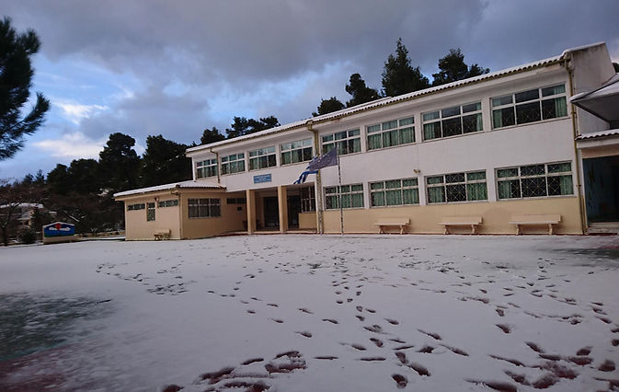
2^{ο} Δημοτικό Σχολείο Διονύσου:
Η ιστορία του

Slide 2
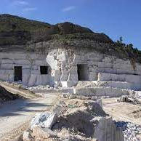
Οι πρώτοι κάτοικοι
Αρχικά χτισμένο για να εξυπηρετεί τα παιδιά των λατόμων και κτηνοτρόφων που κατοικούσαν στον Διόνυσο, το πρώτο σχολείο της περιοχής βρισκόταν στην ίδια τοποθεσία με το σημερινό 2ο Δημοτικό Σχολείο Διονύσου. Οι γονείς των μαθητών ήταν άνθρωποι που είχαν έρθει κυρίως από νησιά και ήξεραν να δουλεύουν την πέτρα, βρίσκοντας εργασία στο λατομείο μαρμάρου της περιοχής.

Slide 3
ΙΣΤΟΡΙΚΗ ΑΝΑΔΡΟΜΗ
Κατασκευασμένο το 1937 με τη βοήθεια της διεύθυνσης των λατομείων Διονύσου, αυτό το μικρό κτήριο διέθετε μια γραφική εξοχική αυλή γεμάτη με πανύψηλα πεύκα, μια παιδική χαρά και ξεχωριστό κτήριο για τις τουαλέτες. Για πολλά χρόνια, το σχολείο λειτουργούσε ως μονοθέσιο, δηλαδή με έναν μόνο δάσκαλο που δίδασκε όλες τις τάξεις. Ωστόσο, γύρω στο 1964, το σχολείο μας είχε πια 33 μαθητές που κάλυπταν όλες τις τάξεις του δημοτικού, υπό την επίβλεψη ενός δάσκαλου που υπηρετούσε και ως διευθυντής του σχολείου.

Slide 4
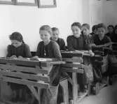
Λόγω των πολλών υποχρεώσεων του δασκάλου με μαθητές άλλων τάξεων, ο εκπαιδευτικός πρώτα παρέδιδε το μάθημα στα μικρότερα παιδιά και αυτά μετά έγραφαν και έλεγαν το μάθημα το ένα στο άλλο , όσο εκείνος έλεγχε ή παρέδιδε στην επόμενη τάξη. Αν και αυτή η προσέγγιση μπορεί να φαίνεται περίεργη για εμάς σήμερα, ενθάρρυνε ισχυρούς δεσμούς αμοιβαίας υποστήριξης, συνεργασίας και στοργής μεταξύ των μαθητών. Η ατμόσφαιρα έμοιαζε με οικογένεια παρά με συμβατικό σχολείο, και ήταν συχνό φαινόμενο τα μικρότερα παιδιά να άκουγαν με προσοχή, σαν μαγεμένα, μαθήματα ιστορίας ή θρησκευτικών που προορίζονταν για τους μεγαλύτερους.
.

Slide 5
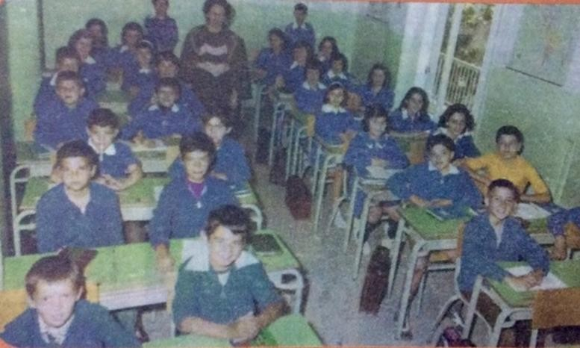
Τα διαλείμματά τους ήταν μια συνέχεια των παιχνιδιών που έπαιζαν στις αυλές τους , συν το μονόζυγο, την τσουλήθρα και τις κούνιες . Κάποιες μάλιστα φορές το κλίμα ήταν τόσο χαλαρό και ευχάριστο που οι δύο μοναδικοί δάσκαλοι έπιαναν την κουβέντα και το διάλειμμα συνεχιζόταν για πολύ! Στα παιχνίδια αυτά, πολλές φορές σκίζονταν ακόμα και οι ΠΟΔΙΕΣ, οι μπλε στολές με το άσπρο γιακαδάκι που ήταν υποχρεωμένοι να φορούν όλοι οι μαθητές και οι μαθήτριες

Slide 6
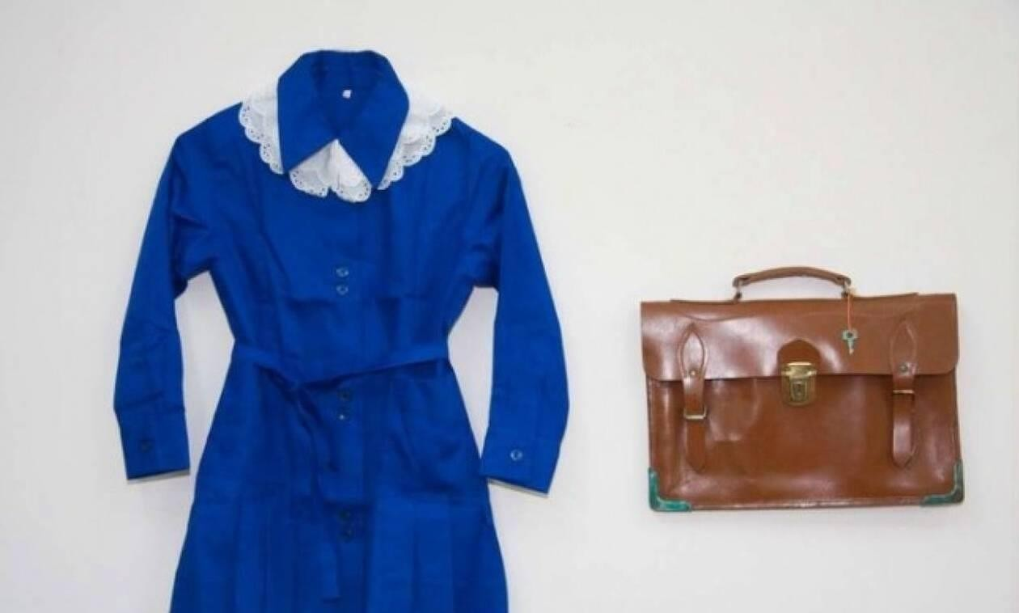
Η ΕΝΔΥΜΑΣΙΑ ΤΩΝ ΜΑΘΗΤΩΝ
Τα κορίτσια φορούσαν ένα μπλε φόρεμα με άσπρο , καμμιά φορά δαντελένιο γιακά και τα αγόρια ένα ίδιο ως πουκάμισο πάνω από το παντελόνι. Όλοι κρατούσαν δερμάτινες σχολικές τσάντες, τα βιβλία όμως ήταν πολύ λιγότερα.

Slide 7
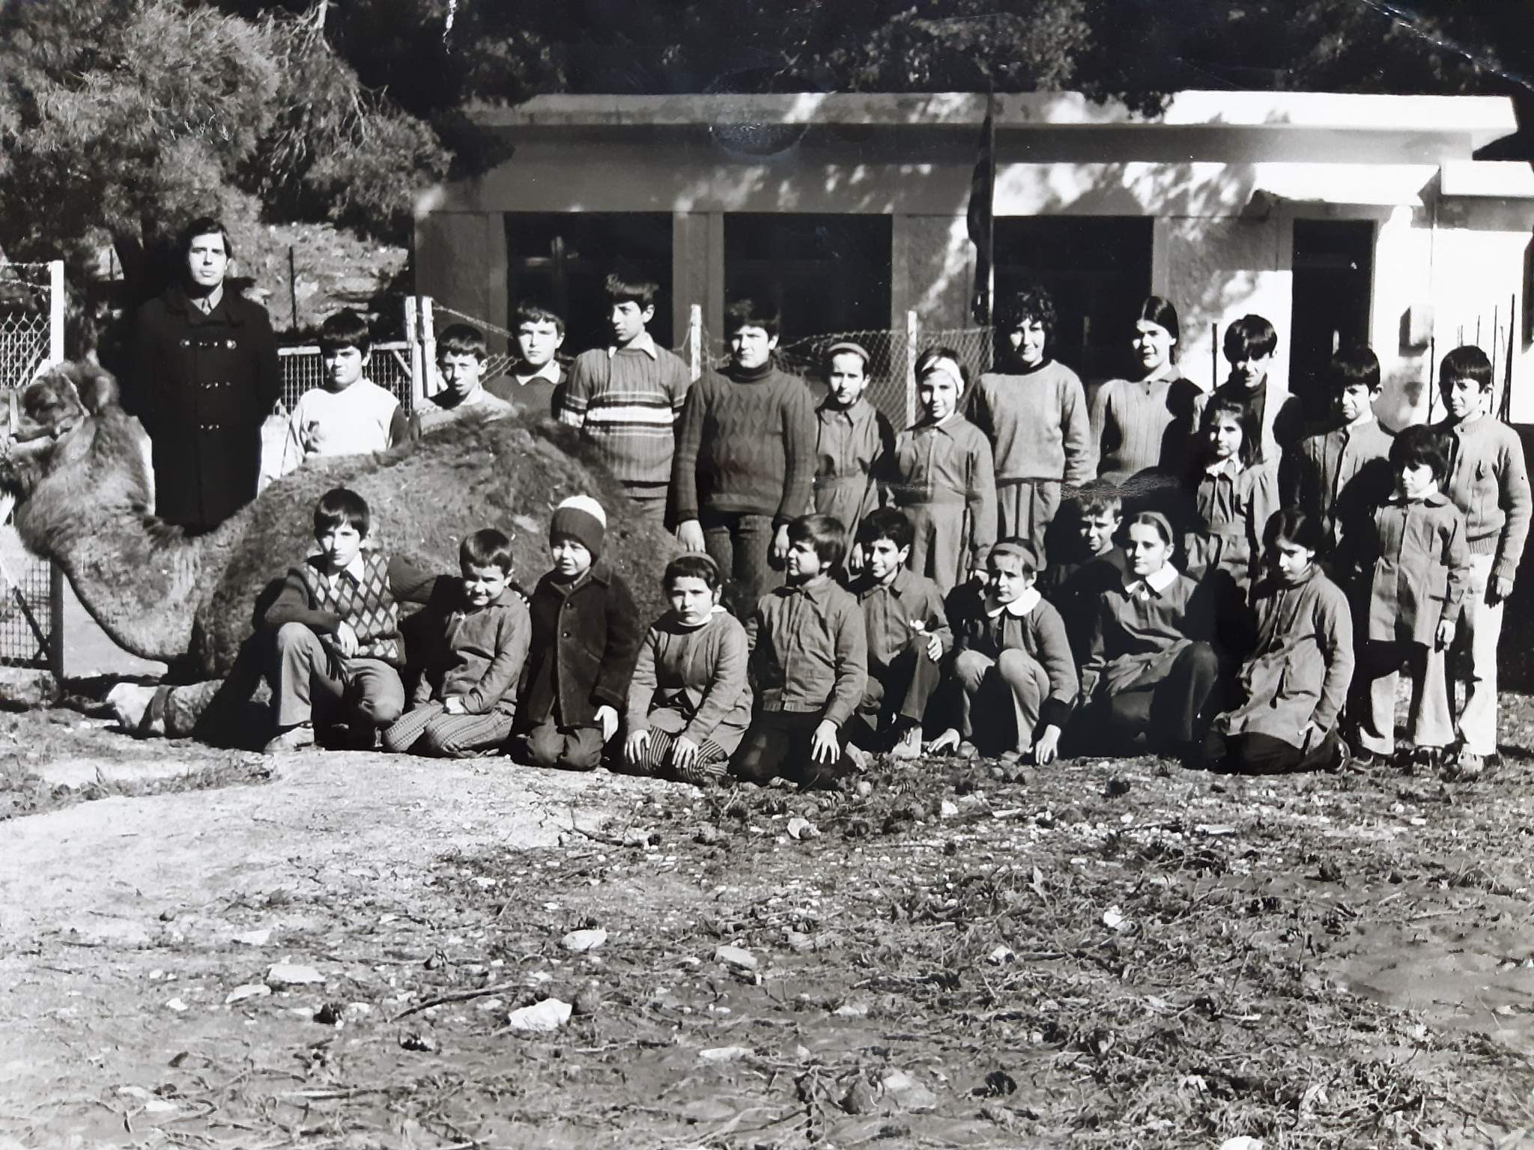
Στη φωτογραφία διακρίνουμε όλους τους μαθητές με τον δάσκαλό τους.

Slide 8
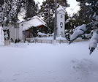
Ο Διόνυσος ήταν μια μικρή κοινότητα ανθρώπων που οι περισσότεροι ήταν συνάδελφοι, μιας και στην πλειοψηφία τους εργάζονταν στα λατομεία, ή ως κτηνοτρόφοι στα γύρω βουνά. Βοηθούσαν με όποιο τρόπο μπορούσαν το μοναδικό τους Σχολείο, ενισχύοντάς το οικονομικά, αλλά και προσφέροντας ακόμα και προσωπική εργασία σε αυτό . Κάποτε μάλιστα που χρειάστηκε αν επισκευάσουν την οροφή του, ο ιερέας της εκκλησίας του Αγίου Γεωργίου, του μικρού πέτρινου ναού που βρίσκεται μέσα στο δάσος μας, προσφέρθηκε να παραχωρήσει την εκκλησία για να γίνεται εκεί το μάθημα, κάτι που αποδεικνύει τους στενούς δεσμούς ανάμεσα στα μέλη της κοινότητας.

Slide 9
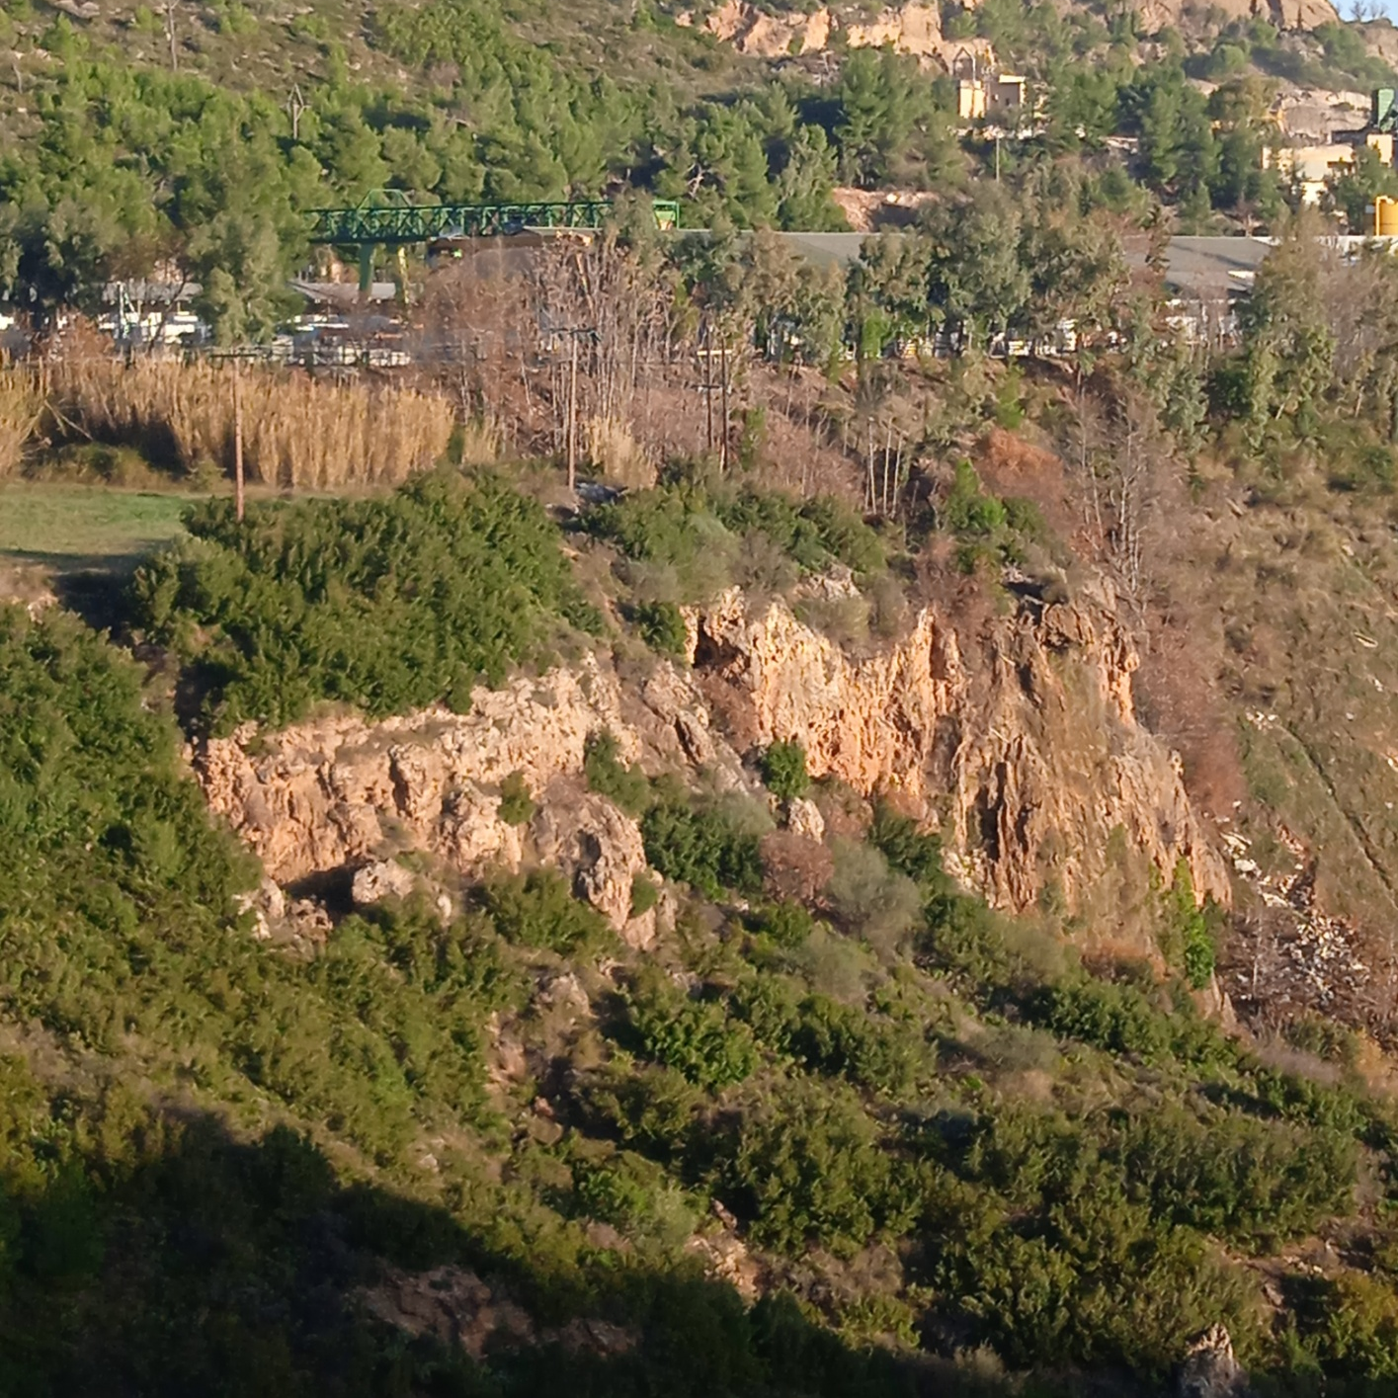
Εκδρομές …
…
. Από εκεί μεταφέρθηκε αργότερα σε ένα καφενείο στην Ραπεντώσα. Αν και το σχολείο μας βρισκόταν στην εξοχή δεν έλειπαν και οι εκδρομές, στην Αλούλα, στον Άγιο Λουκά, στην σπηλιά της Ραπεντώσας και στην σημερινή παιδική χαρά που τότε ήταν αλάνα. Από το 1988 το Σχολείο μας ήταν διθέσιο και είχε αποκτήσει μία επιπλέον αίθουσα για τον δεύτερο δάσκαλο και τους μαθητές του ενώ δύο χρόνια αργότερα, το 1990 το κτήριο κατεδαφίστηκε και όλοι οι μαθητές μεταφέρθηκαν στο σημερινό 1^{ο} ΔΣ Διονύσου.

Slide 10
ΜΑΡΤΥΡΙΑ ΤΟΥ Φ. ΧΑΝΙΩΤΗ ΓΙΑ ΤΟ ΣΧΟΛΕΙΟ ΤΟΥ ΣΤΟΝ ΔΙΟΝΥΣΟ ΤΟ 1966
« Το Δημοτικό μου βρισκόταν στο ίδιο σημείο που βρίσκεται σήμερα και το 2^{ο} ΔΣ Διονύσου. Μέσα σε μια αίθουσα ήμασταν 30 παιδιά λατόμων και κτηνοτρόφων.
Ο πατέρας μου είχε έρθει από την Πάρο και δούλευε και εκείνος σο λατομείο. Τον χειμώνα κάθε μαθητής έφερνε ένα κούτσουρο από το σπίτι του για να ζεσταθεί η αίθουσα με την ξυλόσομπα.
«Στο διάλειμμα τρώγαμε φέτες ψωμί με ζάχαρη ή με πελτέ ντομάτας Ο δάσκαλος είχε μεγάλη επιρροή. Ήταν σημαντικό πρόσωπο μπροστά στην αγραμματοσύνη των γονιών μας. Κατά τις 11 η ώρα μας έστελνε στα σπίτια μας για φέρουμε το φαγητό μας , αλλά και το κολατσιό του. Άλλος έφερνε ψωμί, άλλος τυρί, άλλος ελιές … και το ξύλο με τη βέργα ήταν συχνό φαινόμενο.
Η χαρά μας ήταν όταν έρχονταν πούλμαν γεμάτα μαθητές από σχολεία της Αθήνας, στην αλάνα απέναντι από το σχολείο μας. Πάντα ξεχνούσαν κάτι φεύγοντας, είτε κάποια κόμικς, είτε μια μπάλα , ή έναν χαρταετό που είχε πιαστεί στα κλαδιά ενός ψηλού πεύκου.»

Slide 11
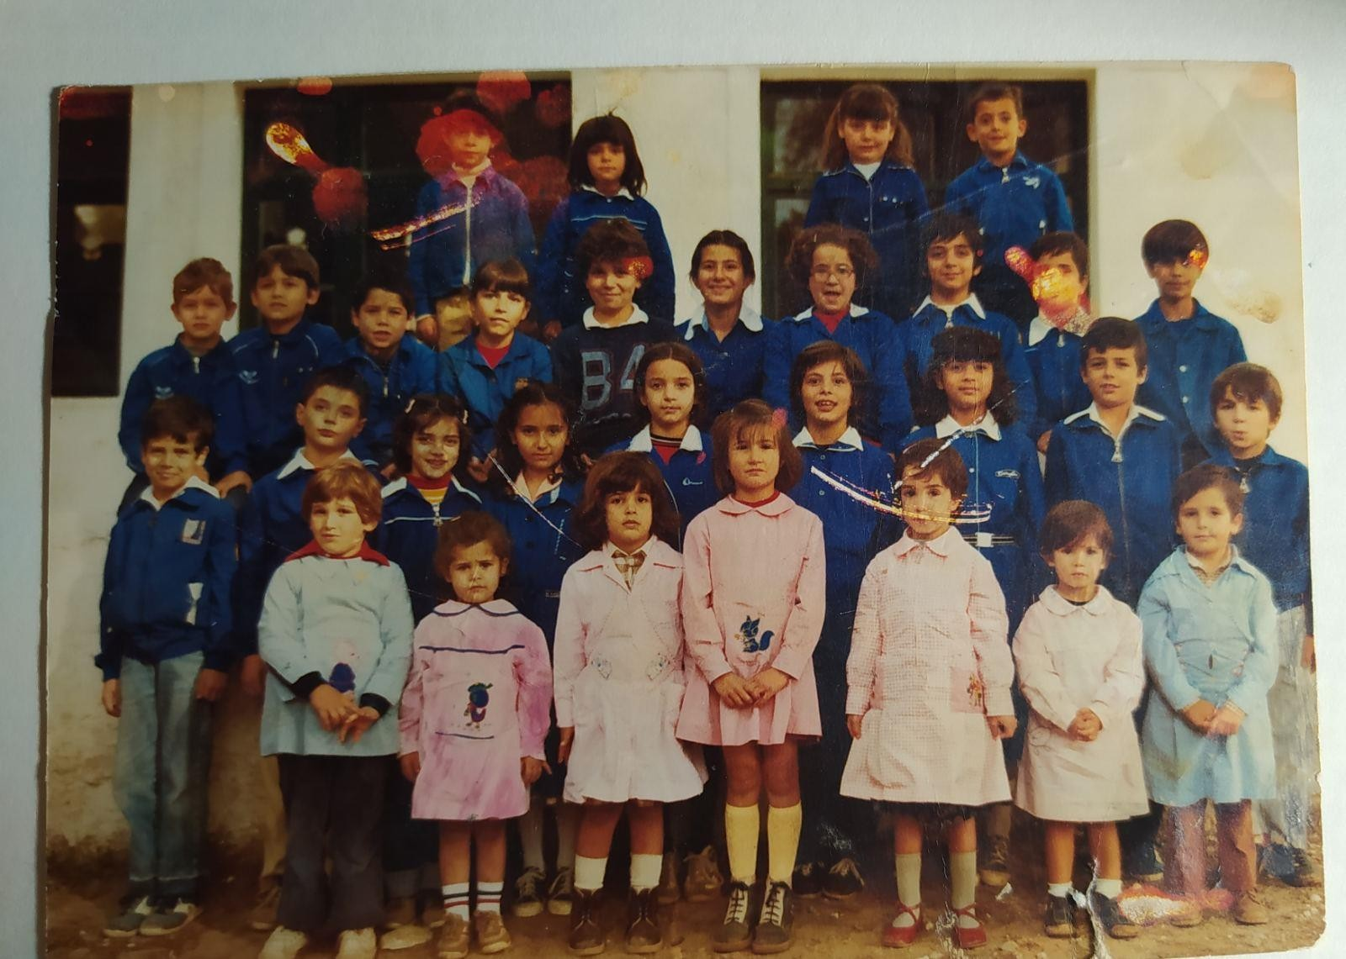

Slide 12
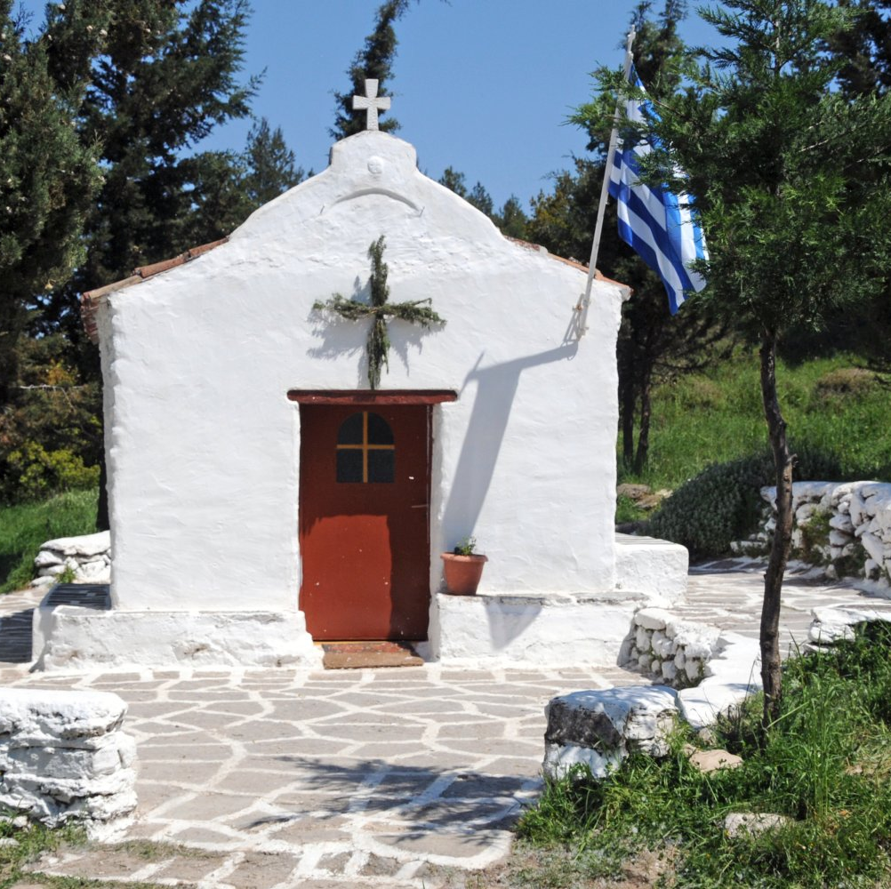
Σπανίως οργανώνονταν εκδρομές με πούλμαν, είτε σε κάποιο μουσείο, είτε στο θέατρο μια φορά τον χρόνο.
Συχνότερα οι εκδρομές γίνονταν με τα πόδια μέχρι τον οικισμό της Ραπεντώσας, στον καταρράκτη και στον βωμό του Διονύσου ή στο κόκκινο χωράφι για τη συμμετοχή σε αγώνες με το σχολείο τηςΡοδόπολης.
Τέλος όσον αφορά τις γιορτές και τις
εθνικές επετείους, διοργανώνονταν
απλές γιορτές που όμως προσέλκυαν
όλο το Διόνυσο, δηλαδή τους
λιγοστούς κατοίκους που ζούσαν τότε εδώ.

Slide 13
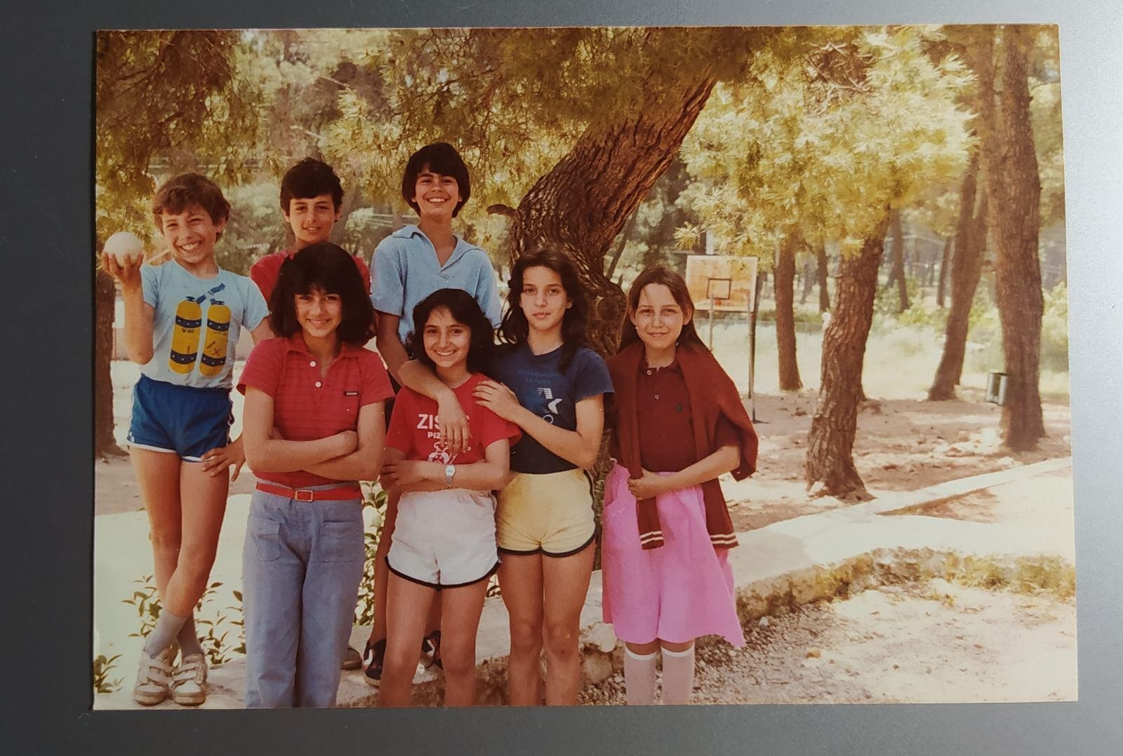

Slide 14


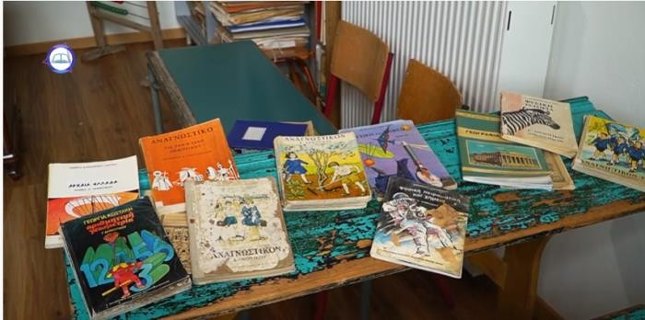
Τα μαθήματα που διδάσκονταν ήταν:
Ανάγνωση
Γεωμετρία
Αριθμητική
Πατριδογνωσία (Γεωγραφία)

Slide 15
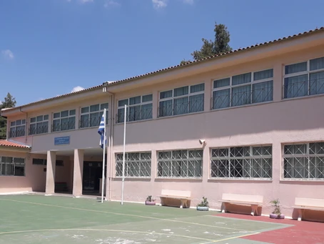
Το νέο κτίριο του 2ου δημοτικού σχολείου Διονύσου.
…Όταν ήρθε η ώρα να φτιαχτεί το νέο σχολείο, το 2002-2003 κατεδαφίστηκε το παλιό κτίριο και με την μεγάλη βοήθεια της κοινότητας Διονύσου, καθώς και με την σημαντική συμβολή του κατοίκου της περιοχής Μιχάλη Γουναρίδη, κτίστηκε το κτίριο όπως το ξέρουμε σήμερα».
Πληροφορίες από κ. Τάσο Μπάση
(ήταν Πρόεδρος του Συλλόγου Γονέων και Κηδεμόνων, όταν ήταν διθέσιο.

Slide 16
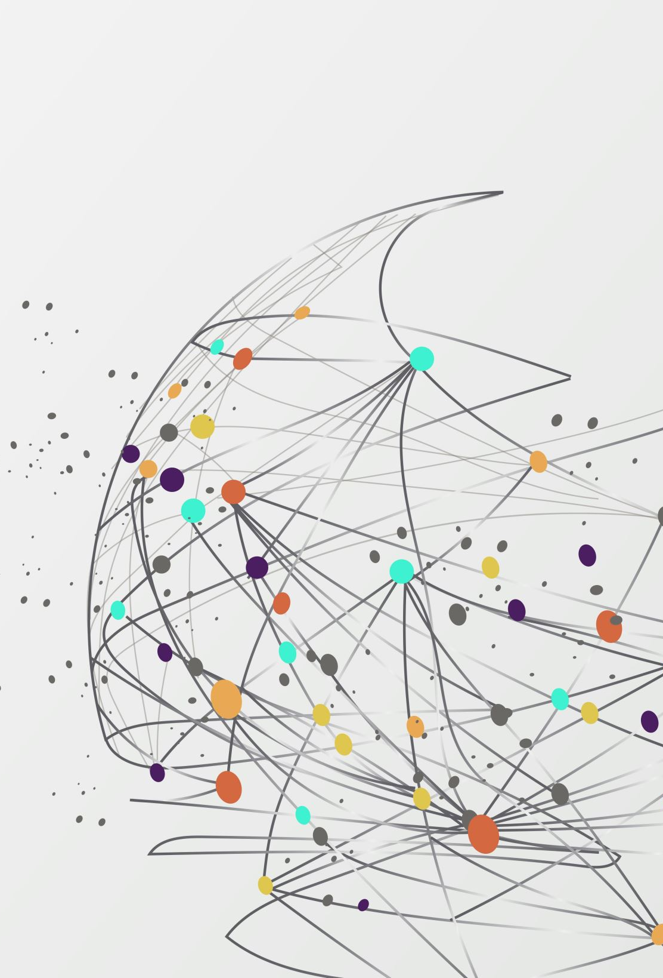
Το 2001 ολοκληρώθηκε λοιπόν το νέο μας κτήριο και τον πρώτο του χρόνο, δηλαδή από τον Ιανουάριο του 2002, λειτούργησε αρχικά ως παράρτημα του 1^{ου} Δημοτικού , έχοντας κοινό Διευθυντή. Τον επόμενο χρόνο όμως λειτούργησε κανονικά ως εξαθέσιο και το 2014 ζητήθηκε ακόμα και η προσθήκη αιθουσών για την κάλυψη των αναγκών του , αφού είχε αυξηθεί σημαντικά ο αριθμός των μαθητών και εκπαιδευτικών

Slide 17
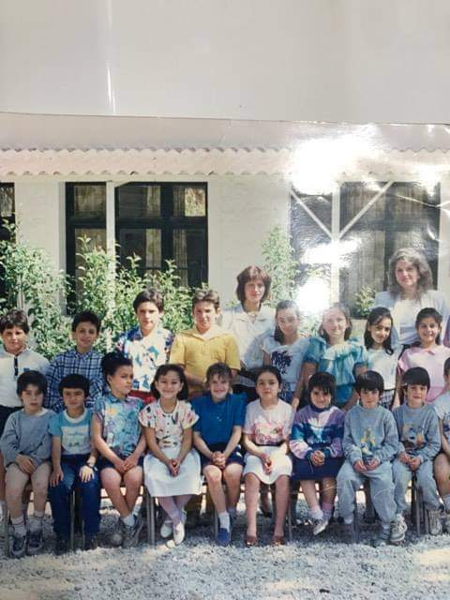

Slide 18
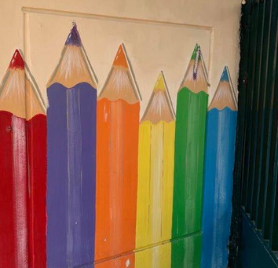
2^{ο} Δημοτικό σχολείο Διονύσου – 11θεσιο
Σήμερα πια το Σχολείο μας είναι ένα καθ’ όλα σύγχρονο σχολείο με αίθουσα Η/Υ, βιβλιοθήκη, διαδραστικούς πίνακες και προτζέκτορες σε όλες του τις αίθουσες, φιλοξενώντας περίπου 200 μαθητές και 20 εκπαιδευτικούς όλων των ειδικοτήτων.

Slide 20

Πληροφορίες και φωτογραφίες από:
Δημήτρη Πιτιανούδη
(Πρόεδρος Εθελοντών Πολιτικής Προστασίας Κοινότητας Διονύσου και εργαζόμενος στα λατομεία Διονύσου).

Slide 21

ΑΓΝΗ ΣΤΑΘΟΠΟΥΛΟΥ
ΑΡΙΑΔΝΗ ΒΟΥΡΛΙΟΓΚΑ
ΘΕΜΕΛΙΝΑ ΚΟΥΜΠΟΥΝΗ
ΜΑΡΤΙΝΟΣ
ΚΟΥΟΥΚΟΥΝΤΗΣ
ΚΩΝΣΤΑΝΤΙΝΟΣ ΖΕΜΠΕΡΙΔΗΣ
ΜΑΘΗΜΑ: ΕΡΓΑΣΤΗΡΙΟ ΔΕΞΙΟΤΗΤΩΝ
ΤΑΞΗ: ΣΤ2
2^{ο} ΔΗΜΟΤΙΚΟ ΣΧΟΛΕΙΟ ΔΙΟΝΥΣΟΥ

Slide 22
ΜΑΘΗΜΑ: ΕΡΓΑΣΤΗΡΙΟ ΔΕΞΙΟΤΗΤΩΝ
ΤΑΞΗ: ΣΤ2
2^{ο} ΔΗΜΟΤΙΚΟ ΣΧΟΛΕΙΟ ΔΙΟΝΥΣΟΥ
ΠΑΠΑΓΕΩΡΓΙΟΥ ΝΙΚΟΛΑΣ
ΜΠΟΒΟΛΟΣ ΘΟΔΩΡΗΣ
ΔΡΟΥΒΑΣ ΔΗΜΗΤΡΗΣ

Slide 23
ΜΑΘΗΜΑ: ΕΡΓΑΣΤΗΡΙΟ ΔΕΞΙΟΤΗΤΩΝ
ΤΑΞΗ: ΣΤ2
2^{ο} ΔΗΜΟΤΙΚΟ ΣΧΟΛΕΙΟ ΔΙΟΝΥΣΟΥ
ΑΓΑΠΗ ΧΟΝΔΡΟΓΙΑΝΝΗ
ΜΑΡΙΕΤΤΑ ΜΟΥΡΣΑ
ΜΕΛΙΝΑ ΟΡΦΑΝΟΥ
ΝΙΚΗ ΠΑΠΑΝΙΚΟΛΑΟΥ
ΣΙΛΙΑ ΚΟΝΤΟΓΙΑΝΝΗ

